Slide 1
Ponadnarodowa mobilność uczniów i absolwentów oraz kadry kształcenia zawodowego

Slide 2
Zawodowcy dla Europy Europa dla zawodowców
Projekt nr POWERVET-2017-1-PL01-KA102-036976 realizowany ze środków Programu Operacyjnego Wiedza Edukacja Rozwój na zasadach programu ERASMUS+ Sektor: Kształcenie i szkolenia zawodowe
Koordynator projektu: Renata Kaźmierczak
Zastępcy koordynatora: Marta Bacławska, Jolanta Świerczewska

Slide 3
Kwota dofinansowania: PLN 480 191,98 (€ 111 504,00)
70 uczestników
2 partnerów zagranicznych/2 kraje goszczące: Włochy i Hiszpania
3 grupy uczniów wyjeżdżających na staże zawodowe
12 nauczycieli szkolących się w ramach job shadowing
2 wizyty monitorujące
5 zawodów: mechanizacja rolnictwa, pojazdy samochodowe, budownictwo, rolnictwo, logistyka
Przygotowanie językowe, kulturowe i pedagogiczne
Program kulturowy: Rimini, Wenecja, Sana Marino, Malaga i Sevilla

Slide 4
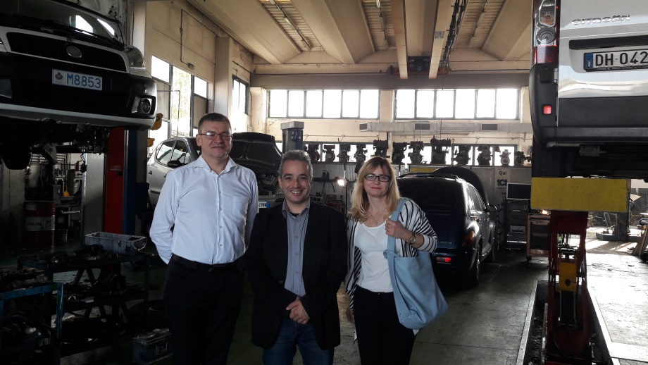
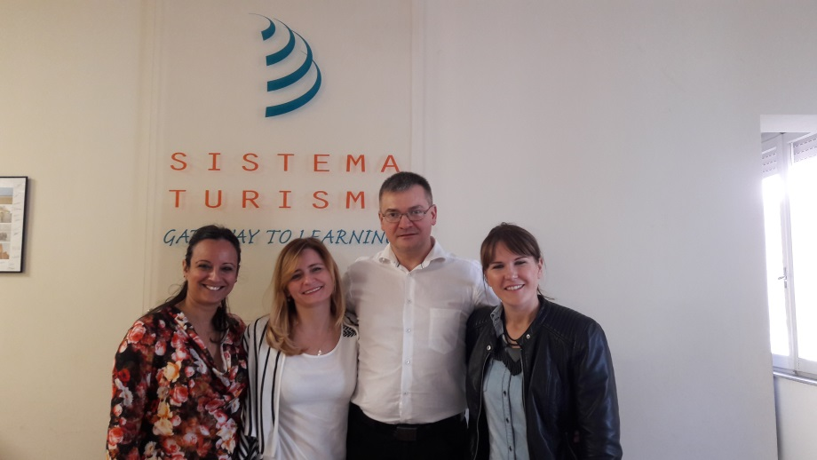
Wizyta monitorująco-przygotowawcza Rimini 17-19.10.2017 r.

Slide 5
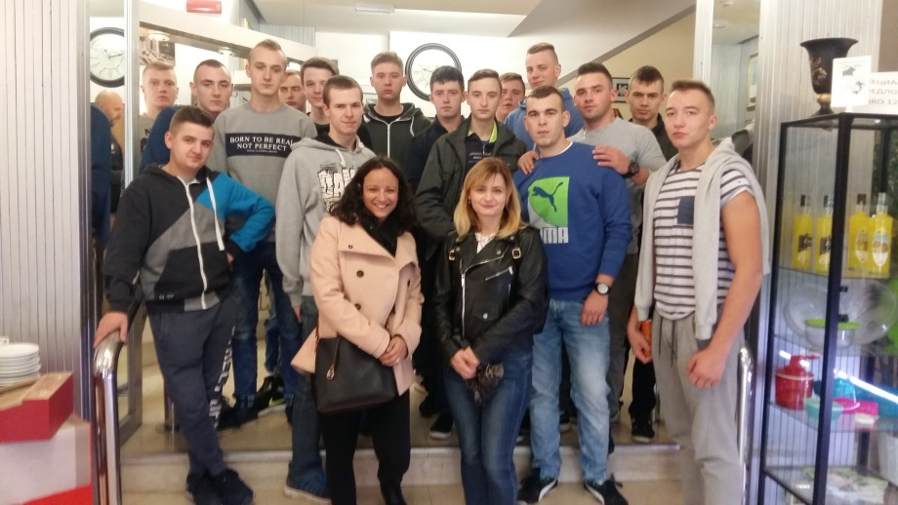
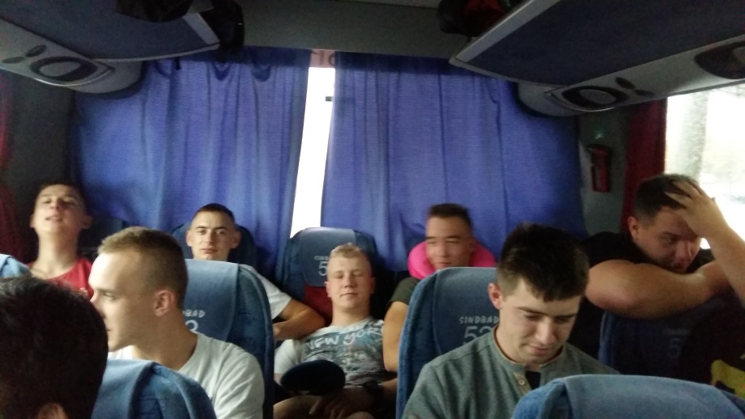
Staż zawodowy i program kulturowy uczniów klas IV TMR i IV TS Rimini 6-17.11.2017 r.

Slide 6
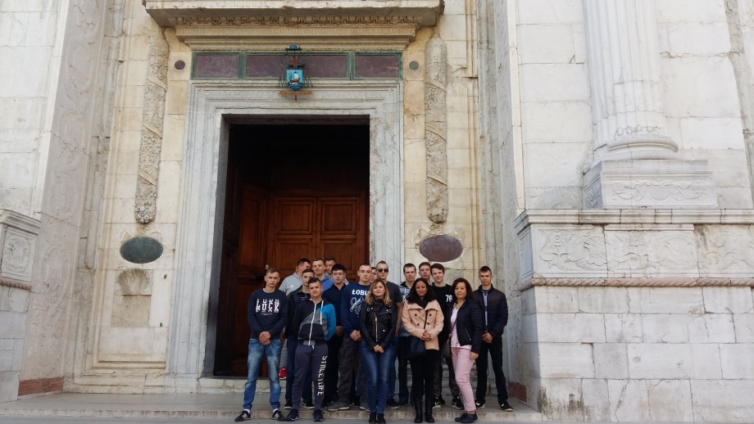
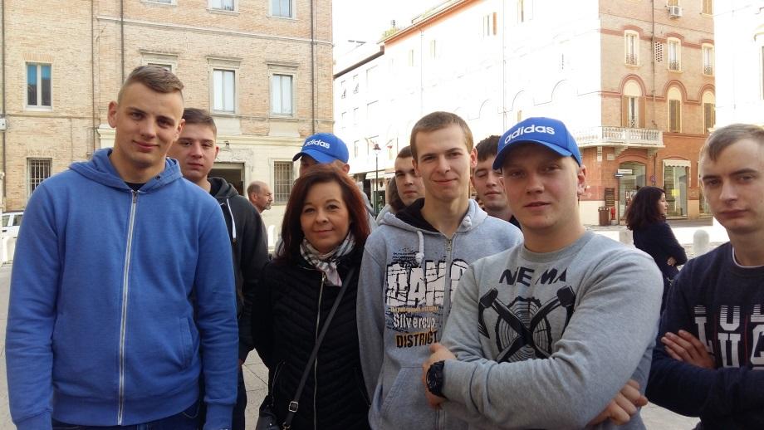
Zwiedzanie historycznego centrumRimini

Slide 7
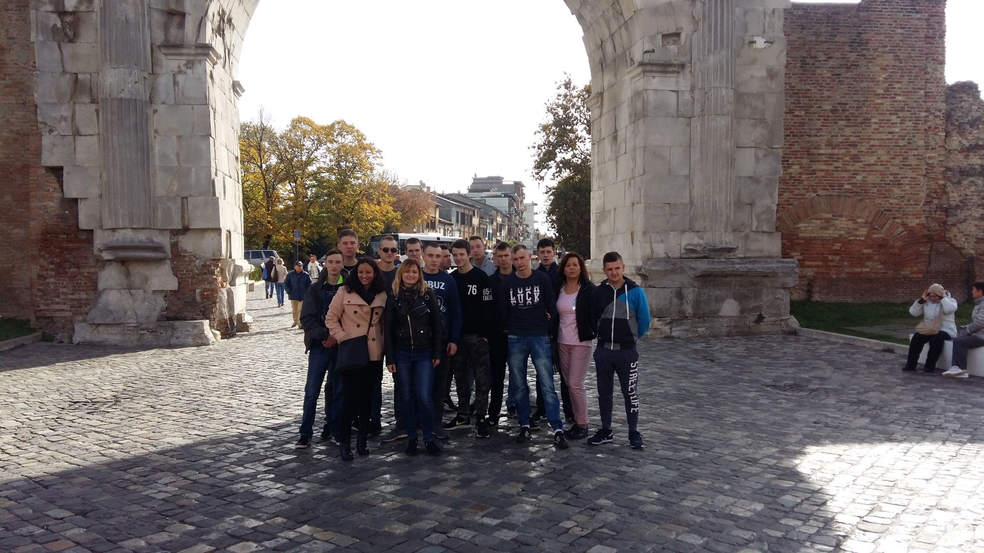

Slide 8
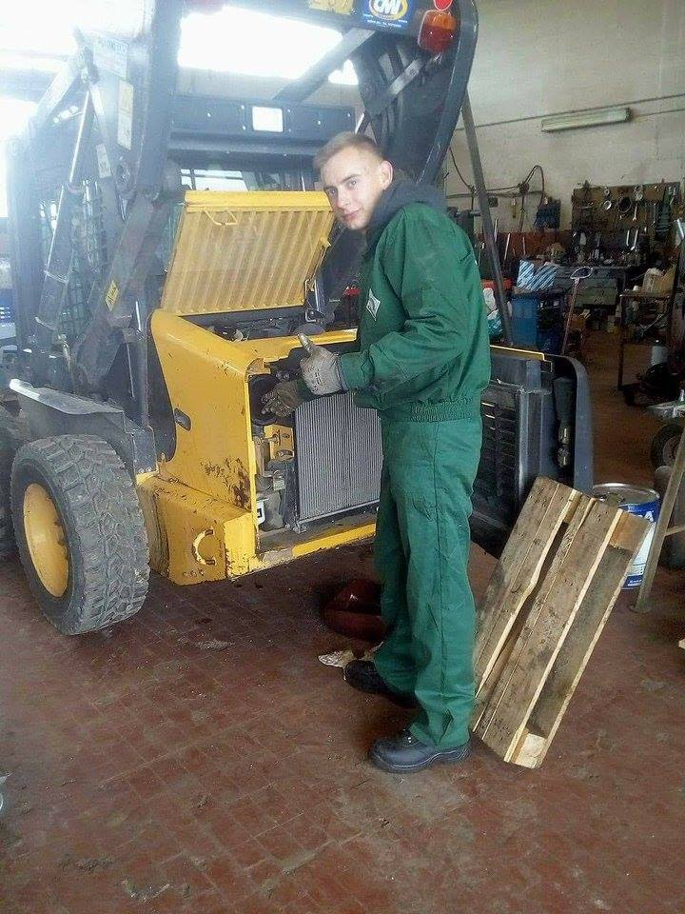
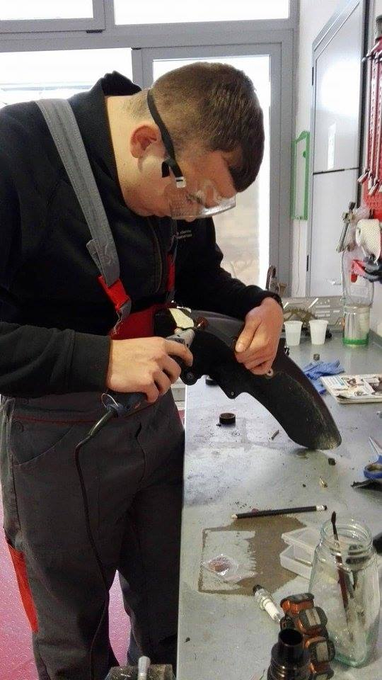
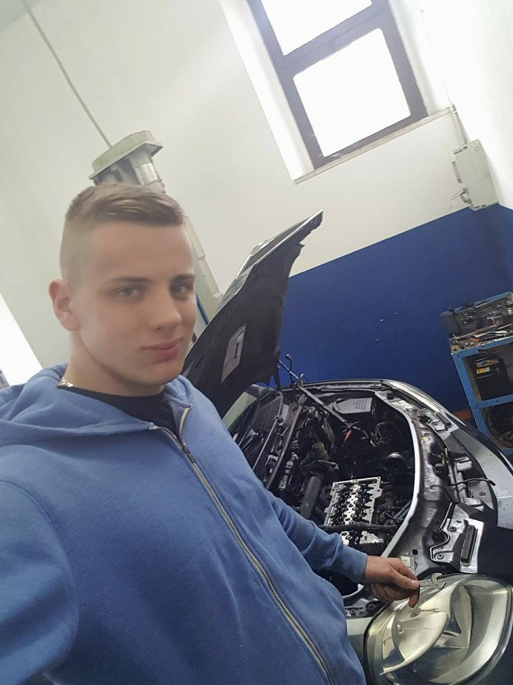
Staż zawodowy

Slide 9
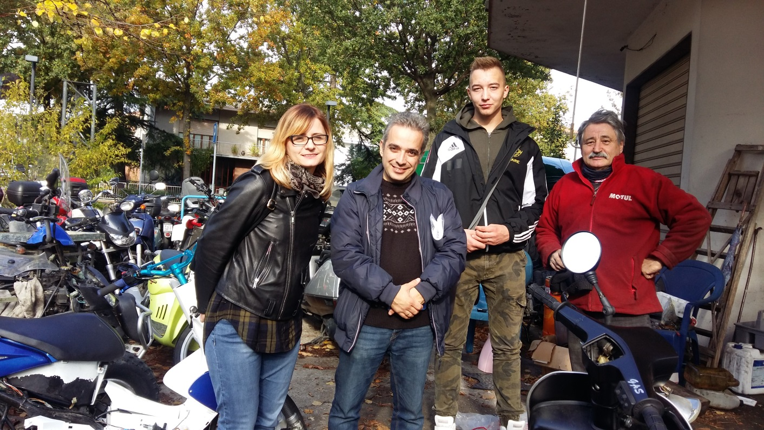
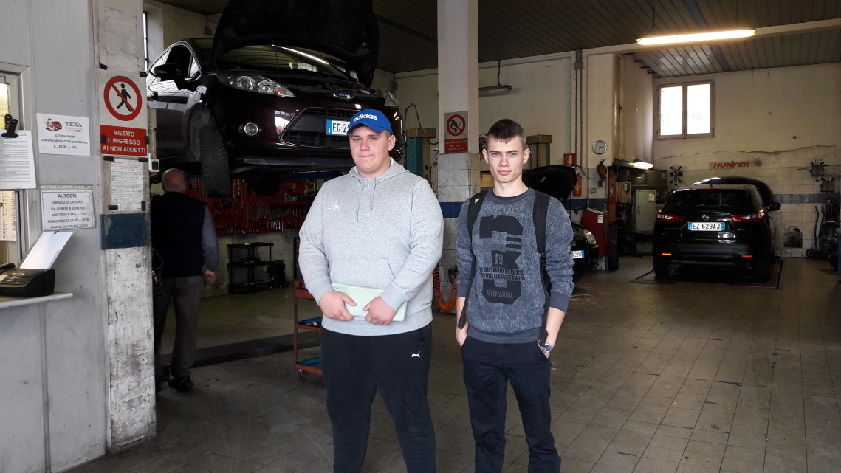
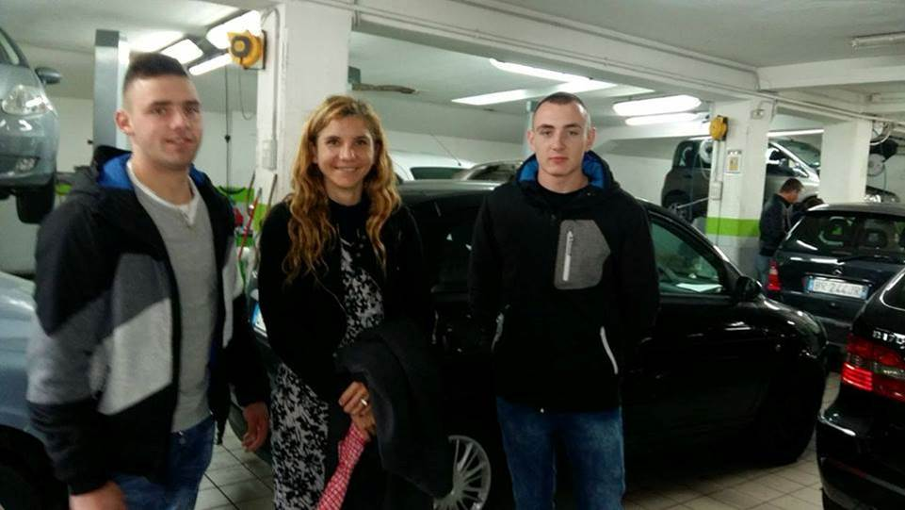

Slide 10
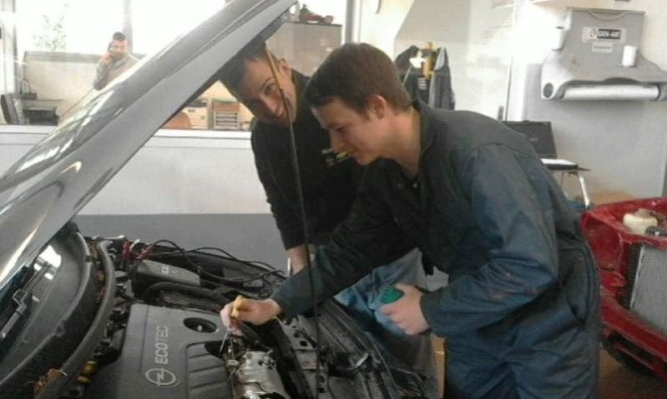
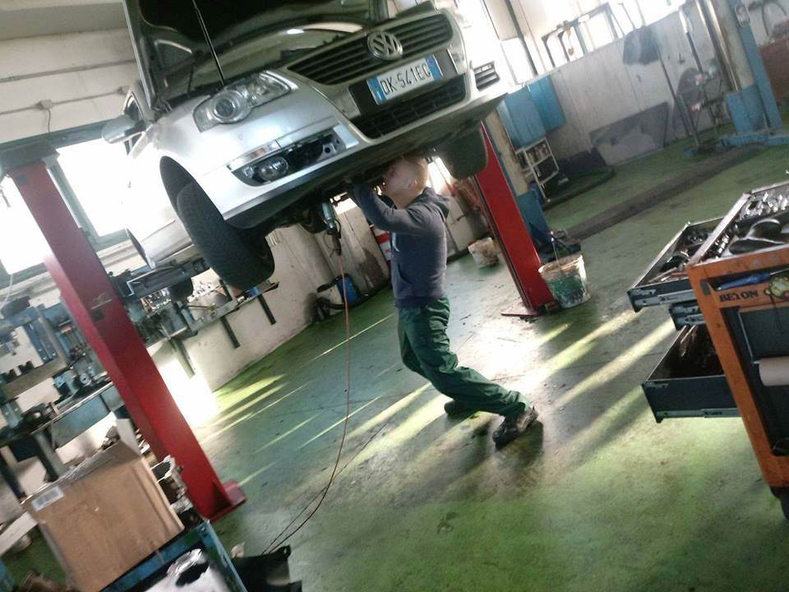
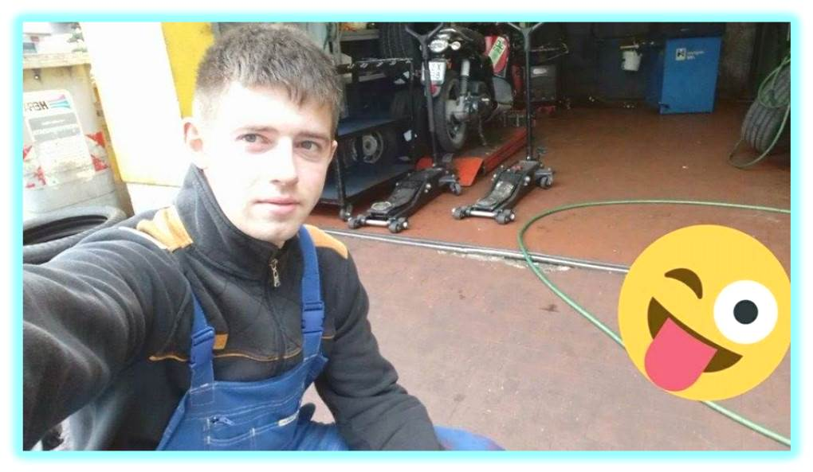

Slide 11
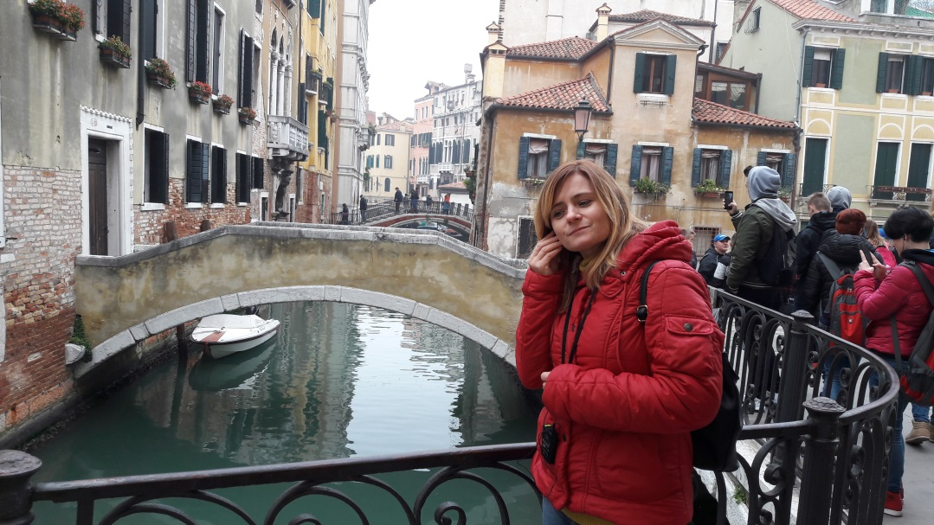
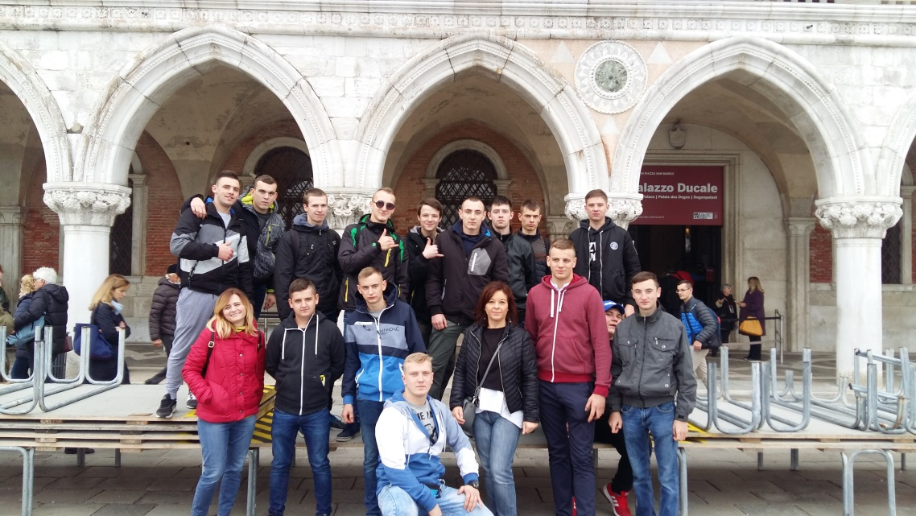
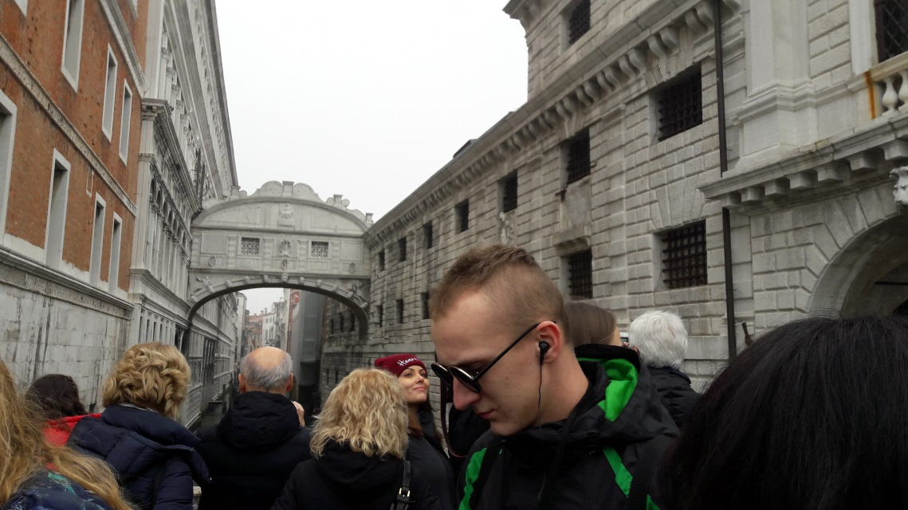
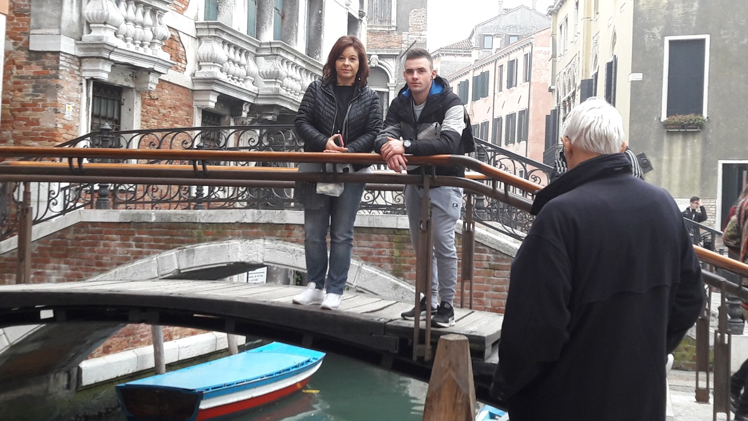
Wenecja

Slide 12
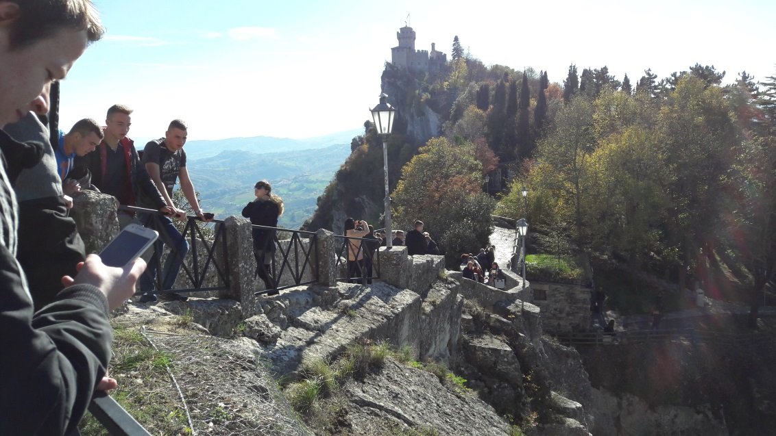
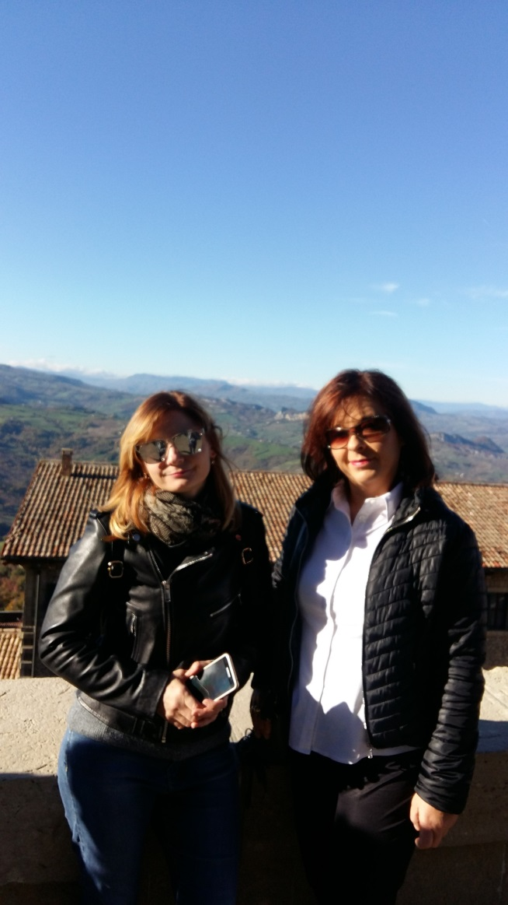
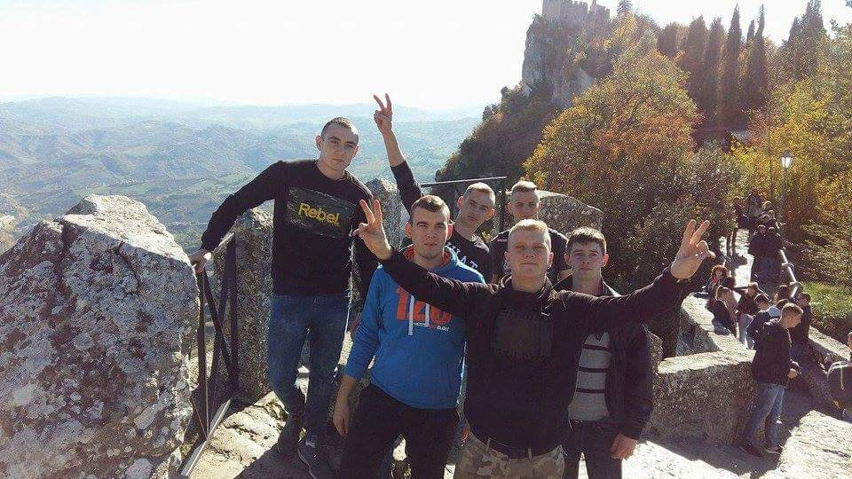
San Marino

Slide 13
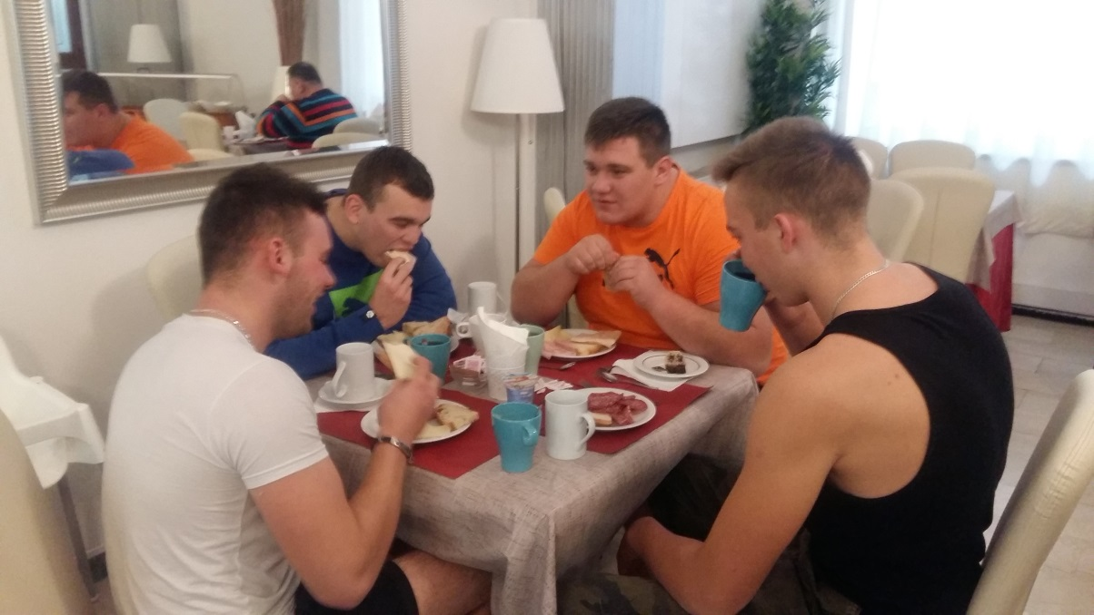
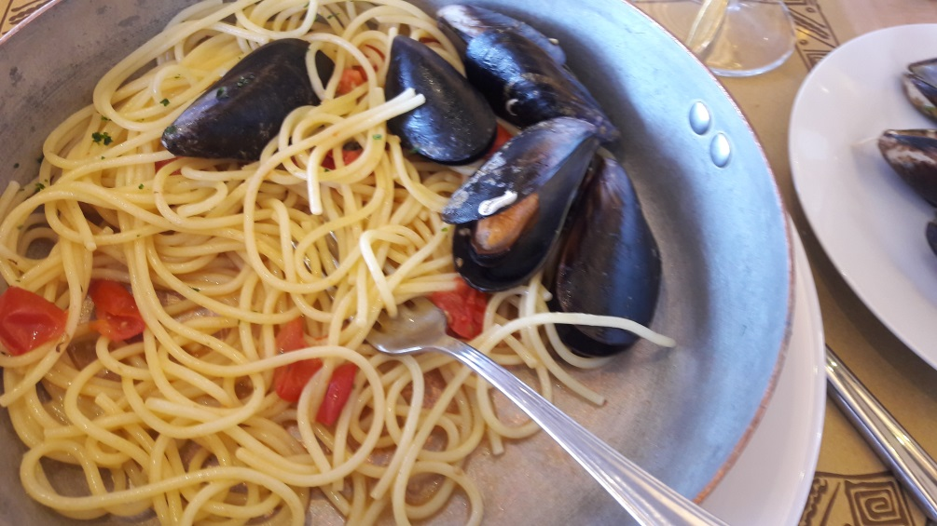
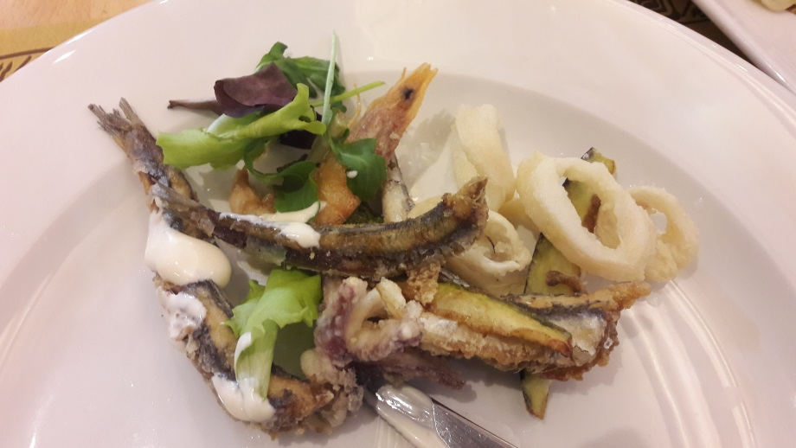
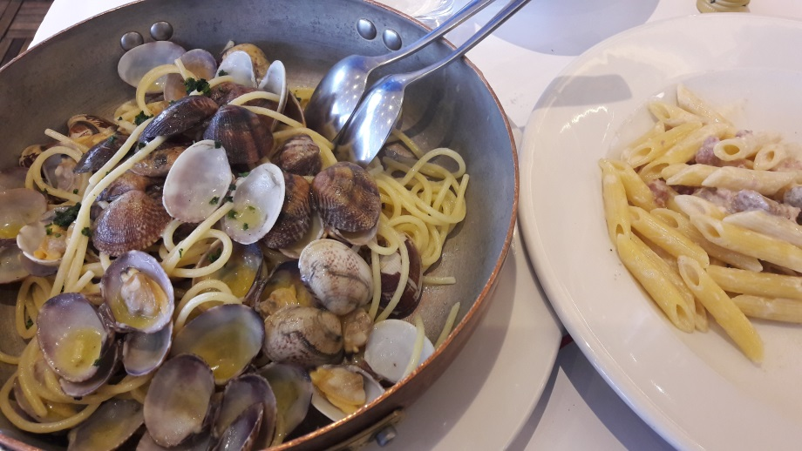
Włoskie dolce vita

Slide 14
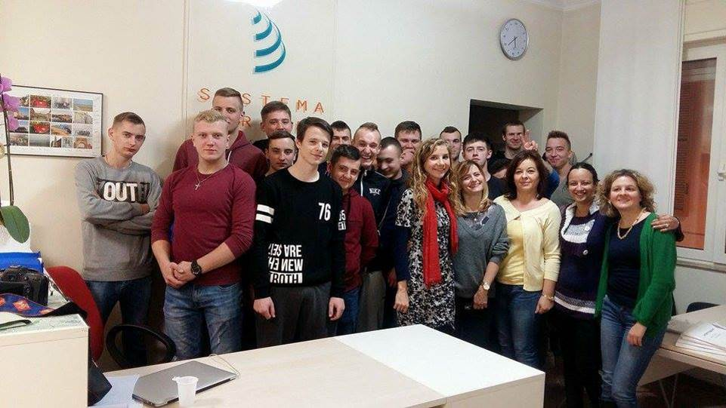
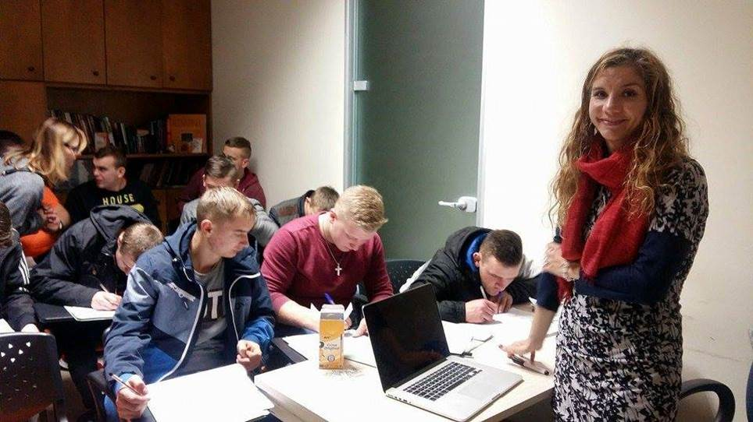
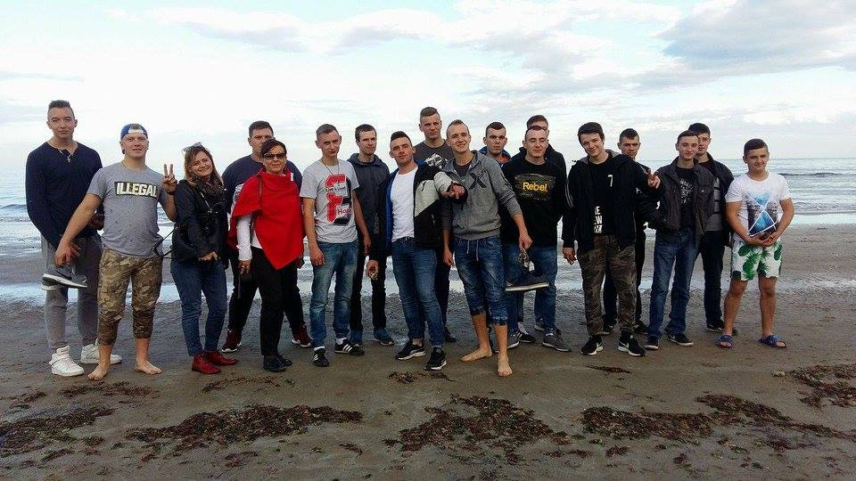
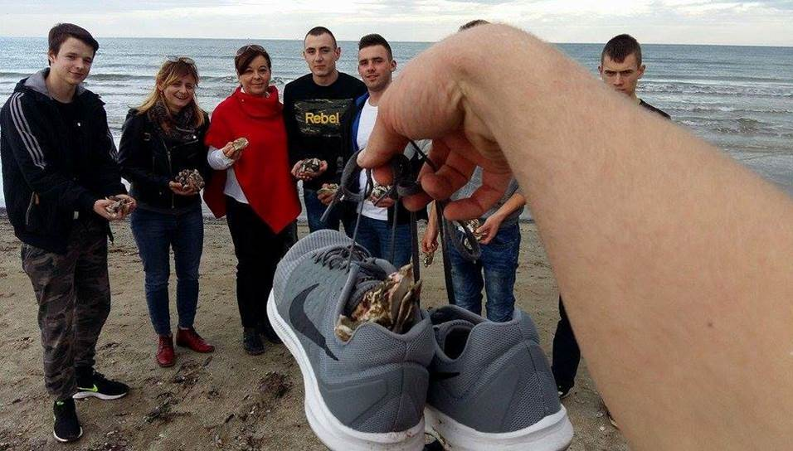
Pożegnanie z Rimini

Slide 15
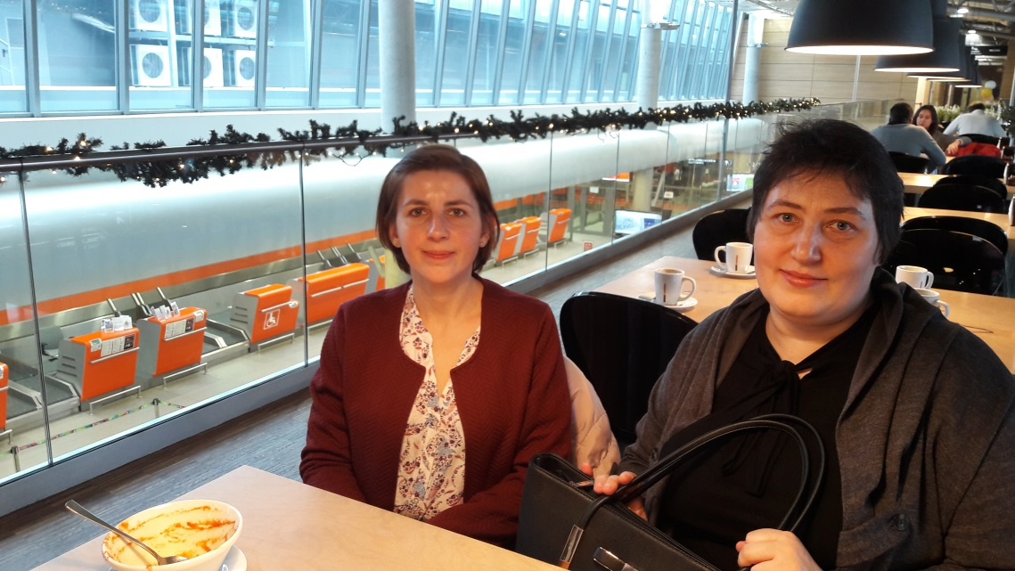
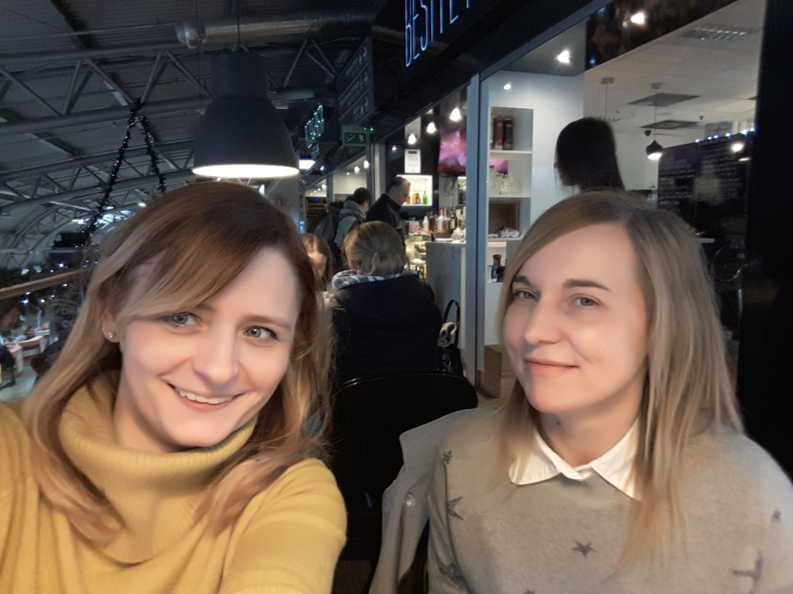
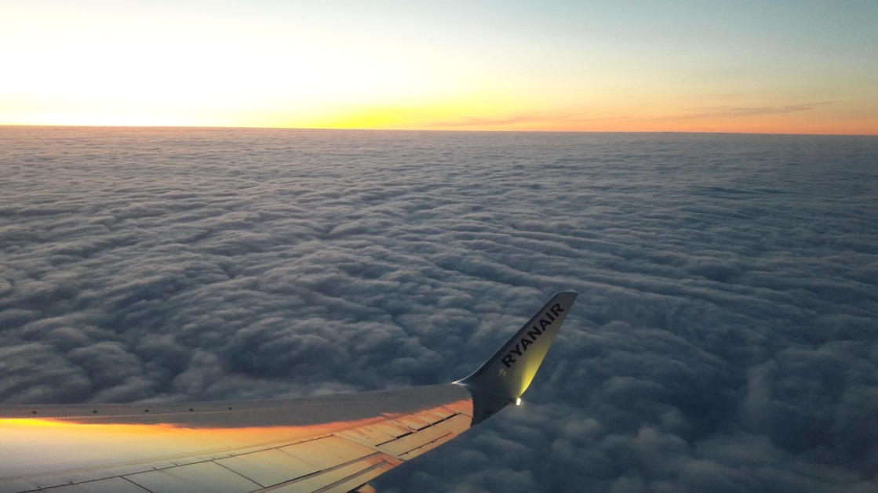
Job shadowing – szkolenie nauczycieli zawodu Rimini 15-19.01.2018

Slide 16
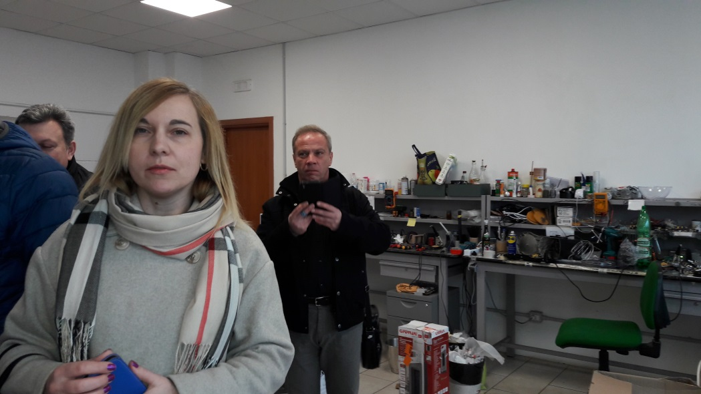
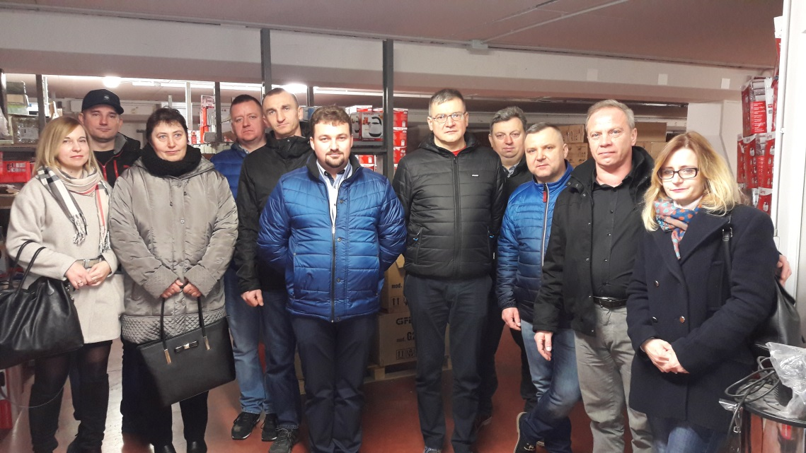
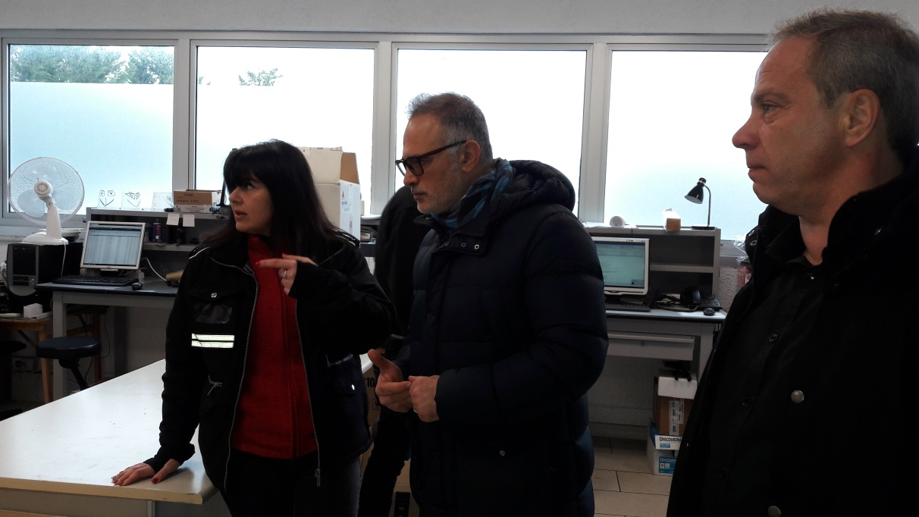
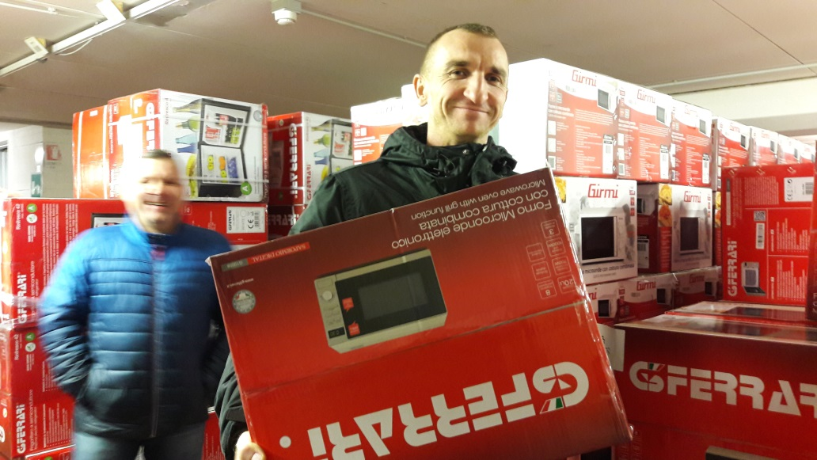
Wizyta w Warehouse Trevi s.p.a, Rimini–San Marino

Slide 17
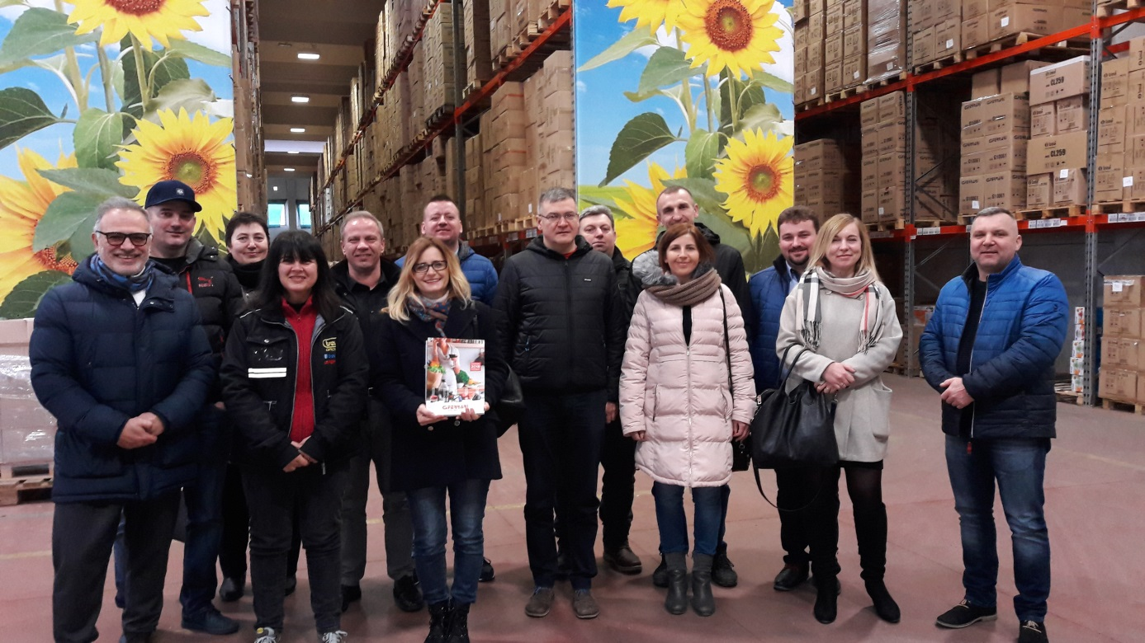
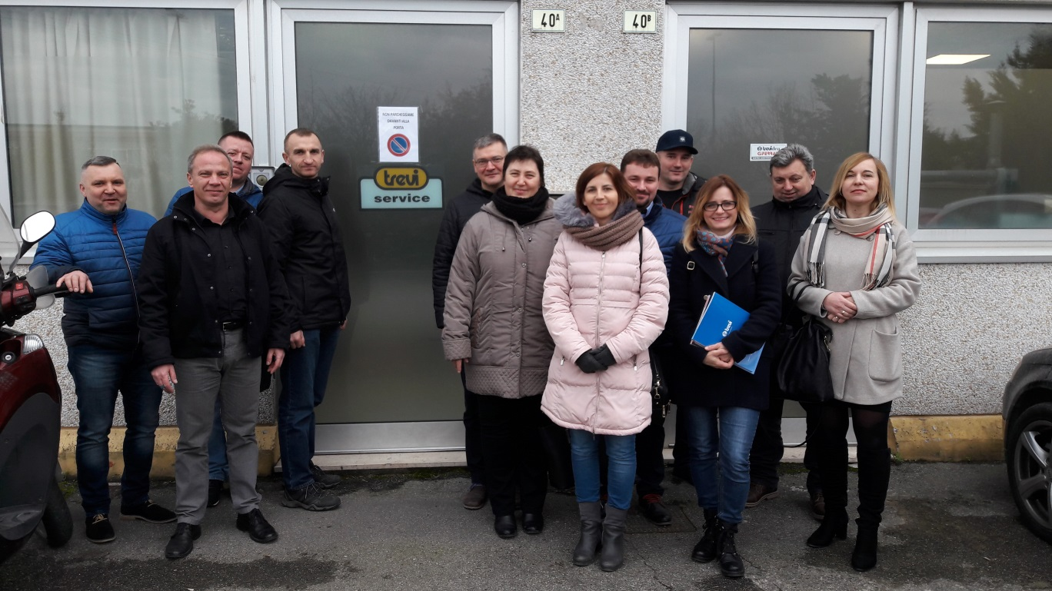

Slide 18
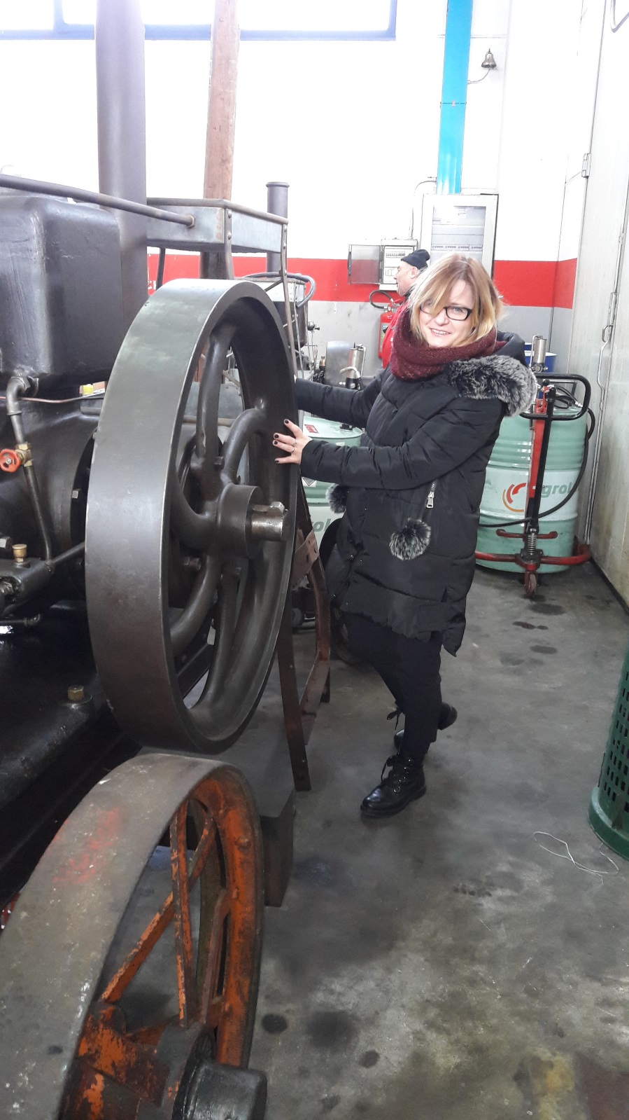
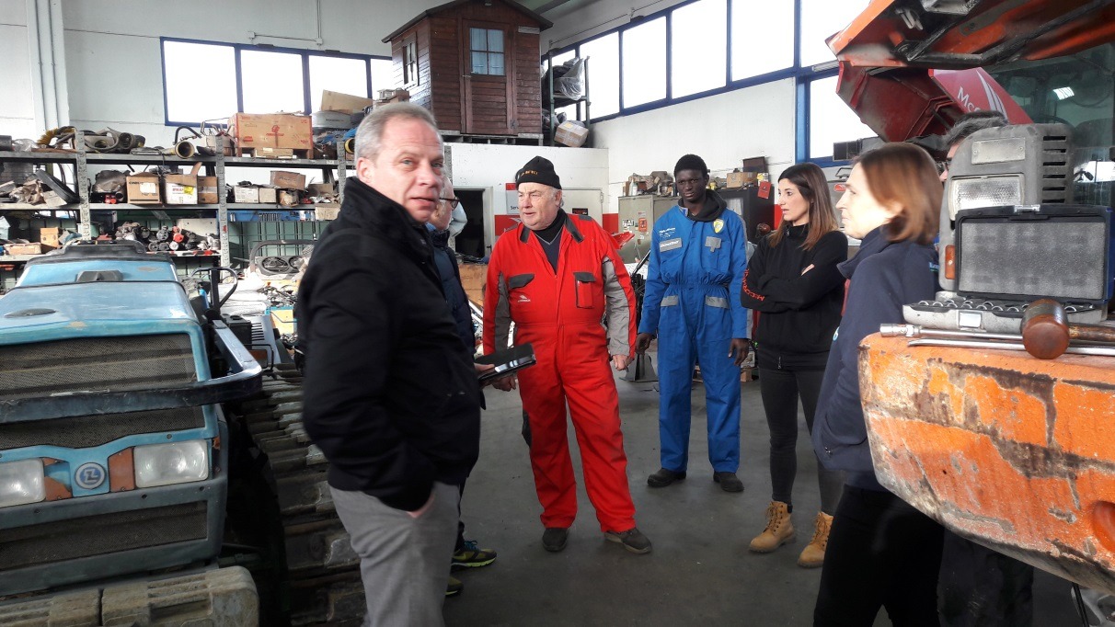
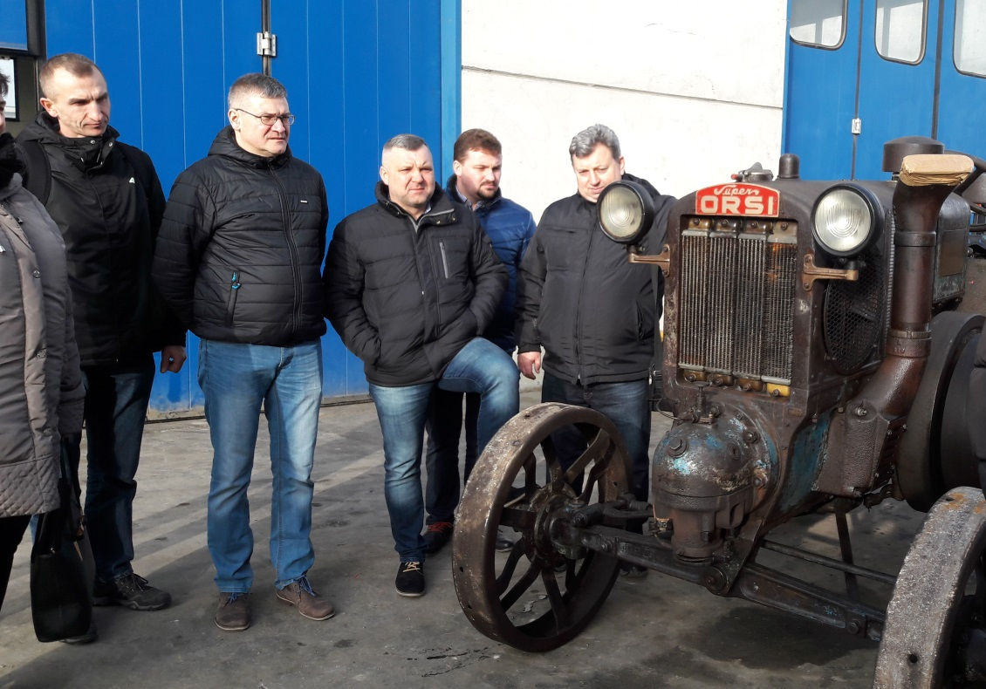
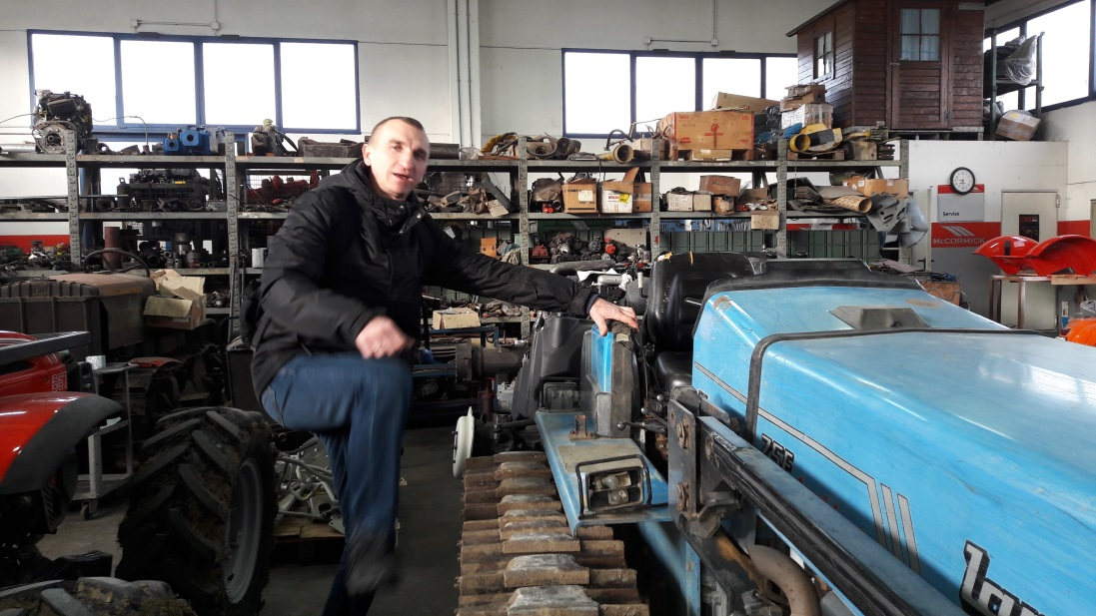
Wizyta w Menghi Alvaro & C Snc

Slide 19
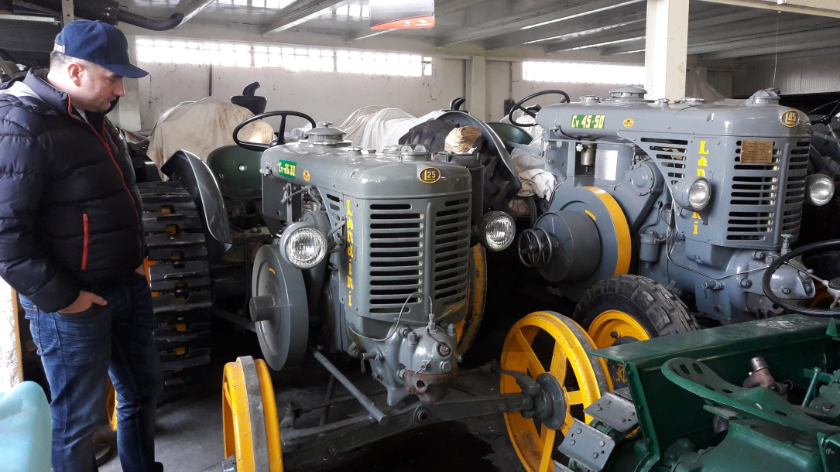
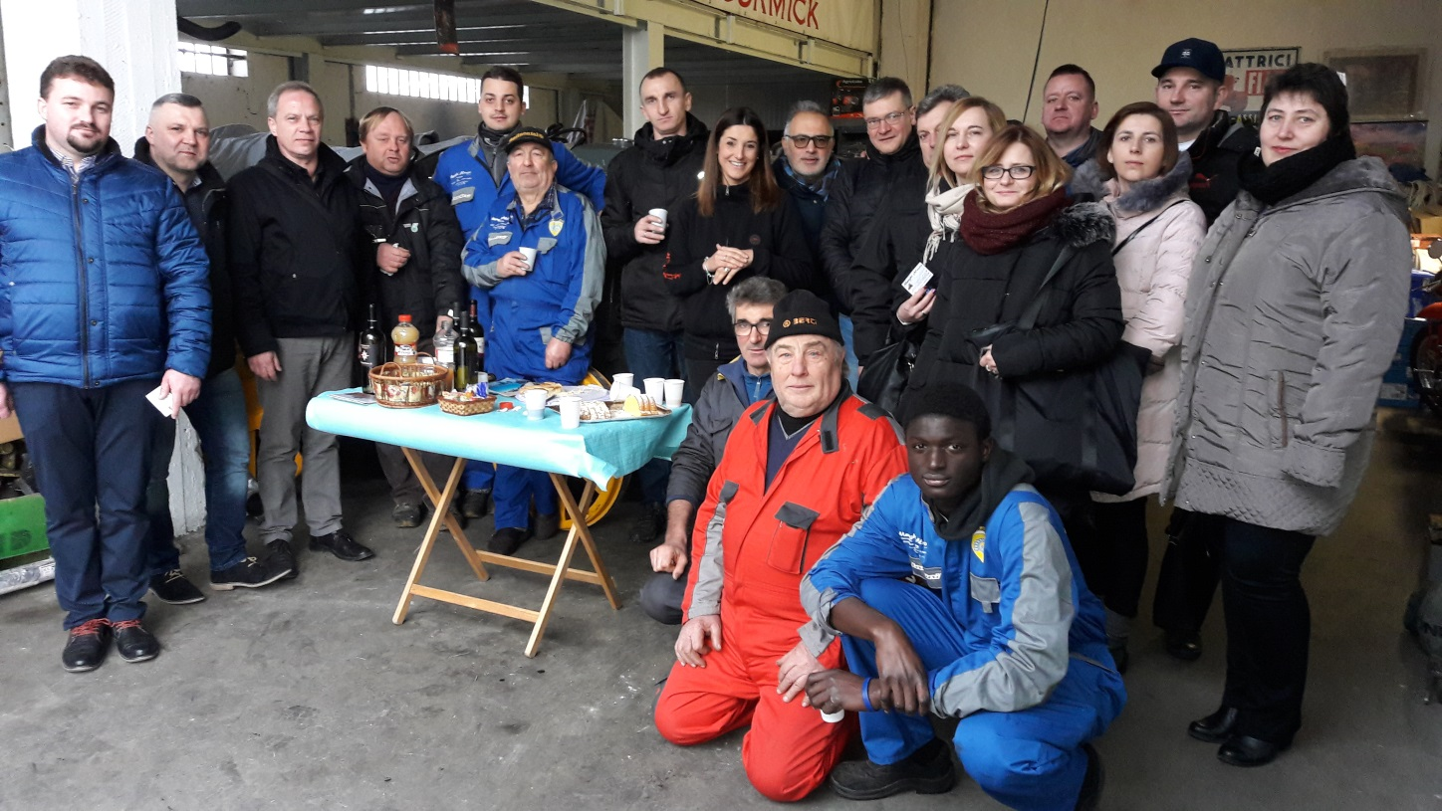

Slide 20
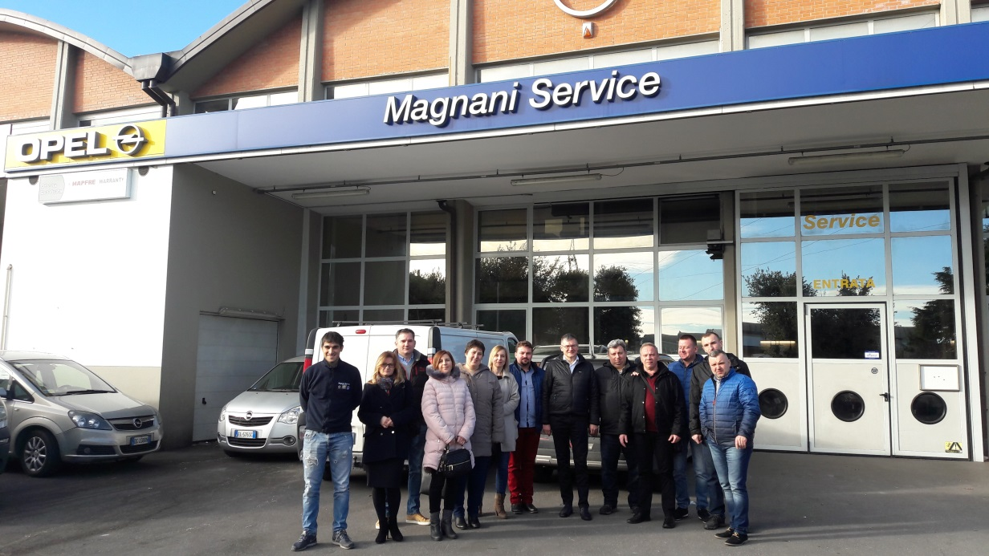
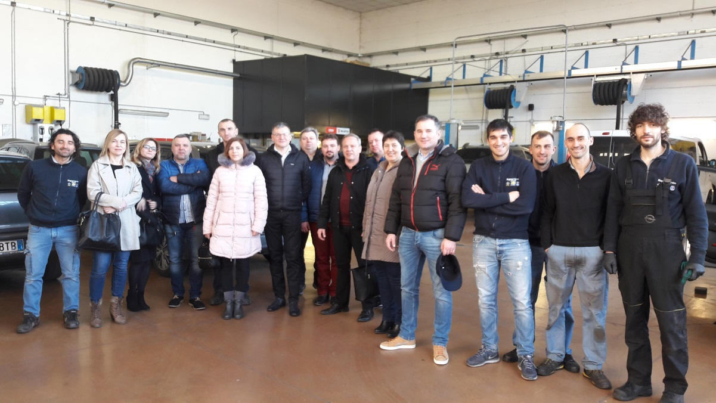
Wizyta w Magnani Service Officina, Cesena

Slide 21
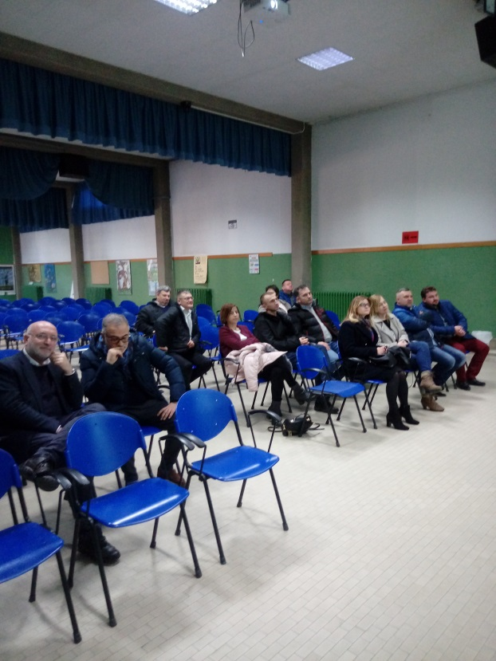
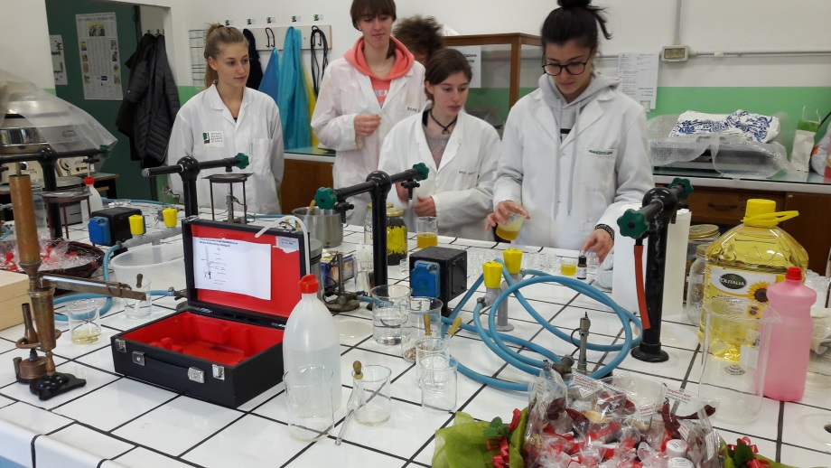
Wizyta w Istituto Tecnico Agrario G.Garibaldi, Cesena

Slide 22
Program kulturowy

Slide 23
San Marino

Slide 24
Wenecja

Slide 25
Wyjeżdżamy

Slide 26
Staż zawodowy uczniów klas II TMRiA i III TMR Rimini 7-18.05.2018 r.

Slide 27
D’Arco Augusto, historyczne centrum Rimini

Slide 28
Pracujemy

Slide 31
San Marino i Wenecja

Slide 32
Ciao Italia

Slide 33
Staż zawodowy uczniów klas II i III TS oraz III TB Malaga 4-15.06.2018 r.

Slide 34
Zwiedzanie Malagi

Slide 35
Malaga – widok z góry Gibralfaro

Slide 36
Nasze staże

Slide 39
Wizyta monitorująca Dyrektora Zespołu Szkół w Różanie - Pana Arkadiusza Załęskiego i Pana Jarosława Siepioły

Slide 40
Program Kulturowy

Slide 41
Sevilla

Slide 42
Zakończenie stażu – wręczenie certyfikatów

Slide 43
Dziękujemy za uwagę
Opracowała: Renata Kaźmierczak

